Slide 1
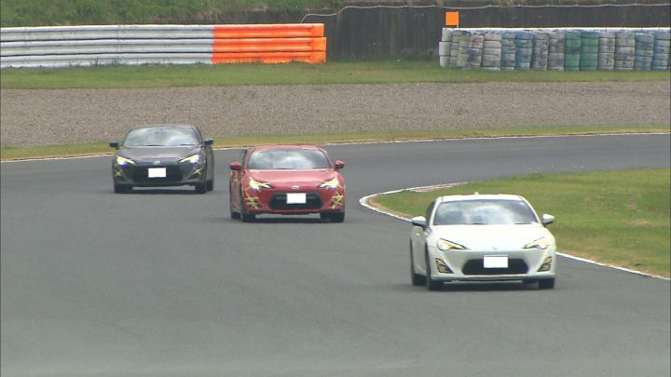
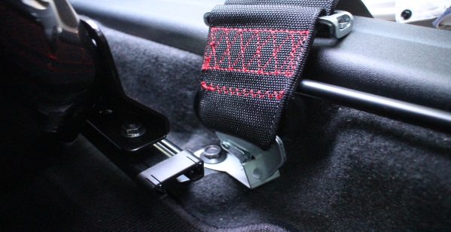
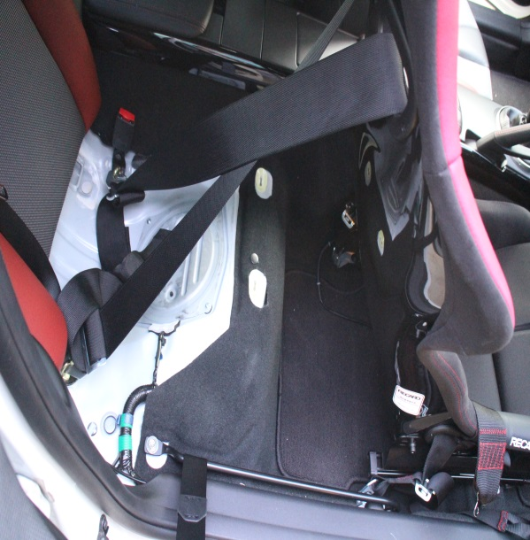
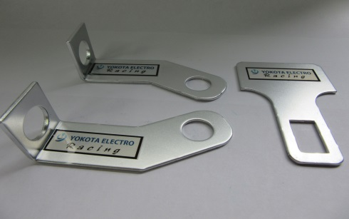
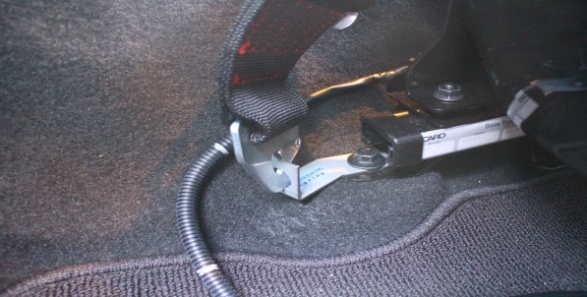
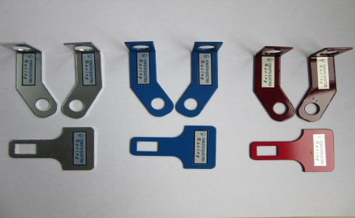
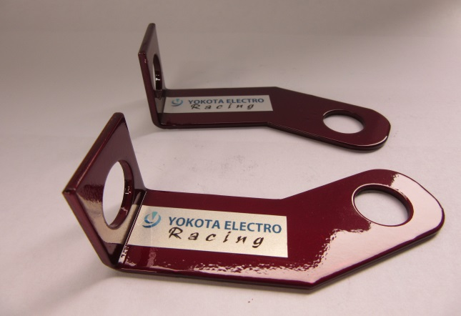
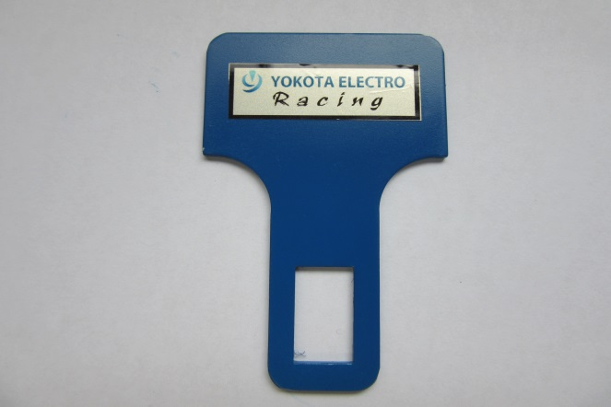
写真を
入れてください
サーキット走行を
安全かつ快適に
Racingプロジェクト第一弾
写真を
入れてください
取付イメージ
4,000円
シートスライド可能
8品
写真を
入れてください
ハーネスキャッチ
左右セット
写真を
入れてください
純正シートベルト
警告音キャンセラー
MAZDA
各車種
RX-8用
4&6点式シートベルト取付金具です
設定あり
レーシングハーネス使用時の警告音をSTOPする製品です
株式会社ヨコタエレクトロ
価格表（未塗装品価格、消費税別）
お問い合わせ
TEL 04-2907-0219
レーシングキャッチ右
レーシングキャッチ左
警告音キャンセラー
レーシングキャッチ左右SET
上記３点SET
1,600円
1,600円
1,600円
3,000円
4,500円
車種設定が無い商品は
ワンオフ製作致します。
但し、設計費別途となります
近日、８６．デミオ用発売
〒359-1167 埼玉県所沢市林1-373-21
営業時間 8:30～17:30
http://yokota-electro.com/
※注意※ こちらの製品は競技専用部品です。一般公道での使用は出来ません

